Slide 1
Eco -Cozinheiros Eco-Ementa
E.B. 1,2,3 c/JI Pedro Santarém

Slide 2
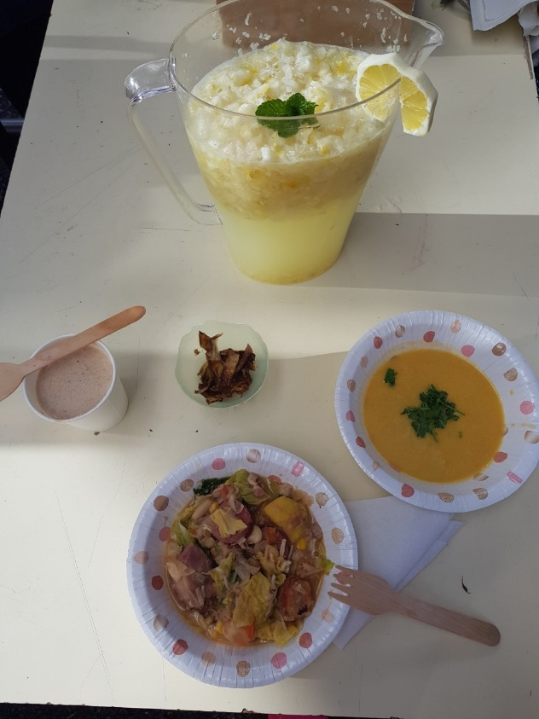
Eco-Ementa
Entrada : Cascas de batata doce com orégãos e alho
Bebida: Limonada com folhas de hortelã Prato Principal : Cachupa tradicional de Cabo-Verde Sobremesa : Papas de carolo

Slide 3
Entradas
Cascas de batata doce com orégãos e alho
Ingredientes:
Cascas de batata doce
Orégãos
Alho em pó
Modo de preparação: Aproveitam-se as cascas das batatas do prato principal, previamente bem lavas e secas com um pano e levam-se ao forno bem quente a 200 graus. Por fim coloca-se por cima orégãos secos com alho
em pó.

Slide 4
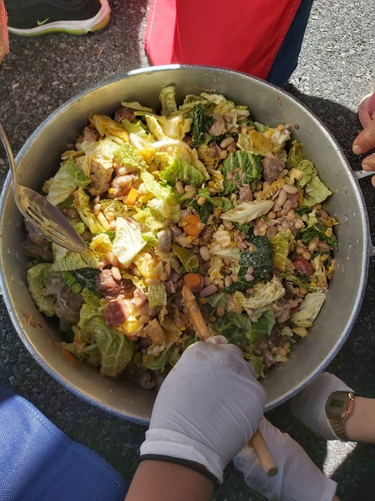
Pranto principal:
Cachupa tradicional de cabo-verde
:
Ingredientes:
250g de feijão catarino
200g de feijoca
250g de grão
200g de milho
2 cebolas
2 dl de azeite
1 folha de louro
1 chispe
1 peito de frango
1 chouriço
Cravinho
Azeite
1 farinheira
1 chouriço de sangue
1 cenoura
1 batata doce
1 couve de lombardo
4 dentes de alho
2 tomates
Sal
Piripiri
Louro
Pimentão doce
Cominhos

Slide 5
Pranto principal:
Cachupa tradicional de cabo-verde
Modo de preparação: Cozem-se todas as carnes previamente, bem como o feijão, grão, feijoca e milho. Após estarem as carnes cozidas cortam-se em pequenos pedaços e reserva-se num tacho à parte picam-se as cebolas e os alhos e deitam-se todas as ervas aromáticas e leva-se ao lume a aloirar.
Deitam-se as carnes e o enchido já partido anteriormente e aguarda-se 10 min., corta-se a couve em pedaços e coloca-se no tacho, vai-se envolvendo muito bem, por fim coloca-se o feijão, grão, feijoca e milho e deixa-se ferver por 20 min mexendo sempre.
Por fim prova-se e tempera-se com sal a gosto e deixa-se ferver até a couve estar bem cozida.

Slide 6
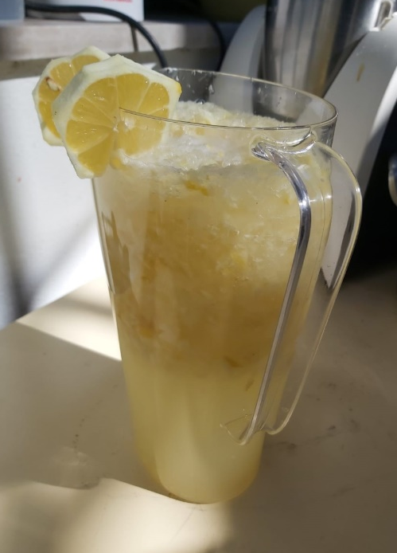
Bebida
Limonada com folhas de hortelã
Ingredientes:
Gelo e água q.b.
2 limões
1 litro de água
Hortelã q.b.
Modo de preparação: Pica-se algum gelo e verte-se numa jarra, partem-se os limões em pequenos pedaços, coloca-se na jarra, junta-se água até cobrir tudo e mexe-se muito bem!!!

Slide 7
Sopa
Creme de cenoura com coentros
Modo de preparação: Lavam-se todos os legumes bem lavados, para serem aproveitadas as cascas, e por fim descascam-se. Partem-se em pedaços mais pequenos e levam-se ao lume com água, após estarem cozidos tritura-se tudo, coloca-se o grão, sal e o azeite e faz-se ferver 10 min.
Ingredientes:
1 batata-doce
2 cenoura
1 cebola
1 Cuchu
100g Abóbora
250g grão
Sal e azeite q.b.

Slide 8
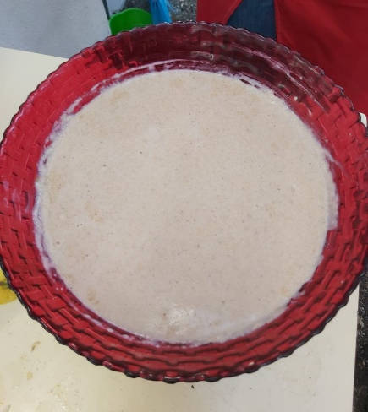
Sobremesa
Papas de carolo
Ingredientes:
1L Leite
100ml de Água
Pitada de Canela
Casca de limão
Copo de sêmola de milho
Açúcar
Modo de preparação: Coloca-se a água a ferver com a canela e o limão durante 5 min, vai-se deitando a sêmola(carolo) aos poucos mexendo muito bem. Deita-se o leite e deixa-se ferver cerca de 10 min, tempera-se com açúcar a gosto!!!

Slide 9
Menu cachupa tradicional de Cabo-Verde
Análise do custo do menu e das calorias ingeridas numa refeição para 4 pessoas:
Ingredientes | Quantidade | Preço
Cascas de batata doce | 5
Orégãos | 10g
Alho em pó | 5g
Total de custo estimado |  | 0,10€
Total de calorias |  | 50kcal
Entrada
Ingredientes | Quantidade | Preço
1 batata doce | 1
Cuchu | 1
100g Abóbora | 100g
2 cenoura | 2
1 cebola | 1
azeite q.b. | 5 ml
grão | 250g
Sal | 5g
Total de custo estimado |  | 2€
Total de calorias |  | 280kcal
Sopa

Slide 10
Ingredientes | Quantidade | Preço
250g de feijão catarino | 250g
200g de feijoca | 200g
250g de grão | 250g
200g de milho | 200g
2 cebolas | 2
2 dl de azeite | 2dl
1 folha de louro | 1
1 chispe | 1
1 peito de frango | 1
1 chouriço | 1
Cravinho | q.b.
Azeite | q.b.
1 farinheira | 1
1 chouriço de sangue | 1
1 cenoura | 1
1 batata doce | 1
1 couve de lombardo | 1
4 dentes de alho | 4
2 tomates | 2
Sal | q.b.
Total de custo estimado |  | 12,65€
Total de calorias |  | 1200kcal
Prato
Principal

Slide 11
Ingredientes | Quantidade | Preço
Gelo | 500g
Pacote de frutos vermelhos | 100g
Hortelã | 5g
Água | 1L
Total de custo estimado |  | 2,60€
Total de calorias |  | 60kcal
Bebida
Ingredientes | Quantidade | Preço
Leite | 1 L
Sêmola de milho (carolo) | 100g
Canela | 5g
Cascas de limão | 1 limão
Açúcar | q.b.
Água | 100 ml
Total de custo estimado |  | 1,75€
Total de calorias |  | 110kcal
Sobremesa

Slide 12
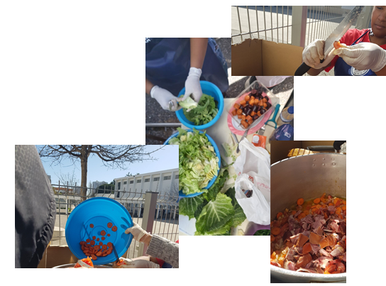
Conclusão:
Valor total da refeição para 4 pessoas: 19,10€
Valor total de Kcal: 1700Kcal
Preço por pessoa: 4,77€
Kcal por pessoa: 425Kcal

